Slide 1
Презентация к уроку окружающего мира
по теме «Почва. Её состав и свойства»
3 класс УМК «Планета знаний».
Выполнила : Горностаева Ирина Николаевна,
учитель начальных классов
МБОУ СОШ №20 г.Донецка Ростовской области

Slide 2
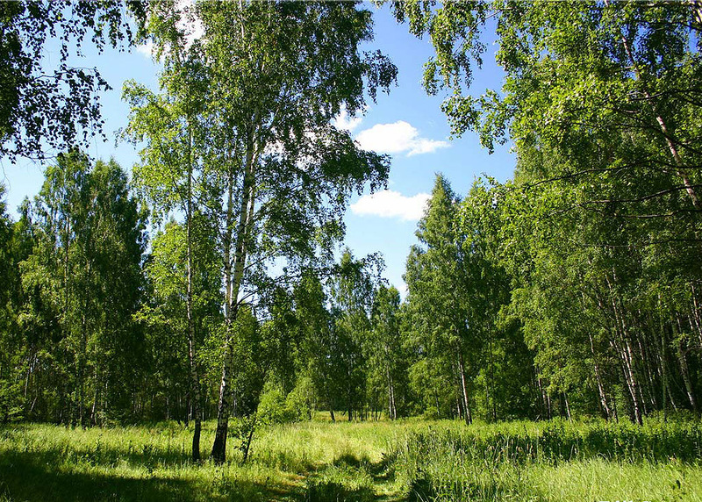

Slide 3
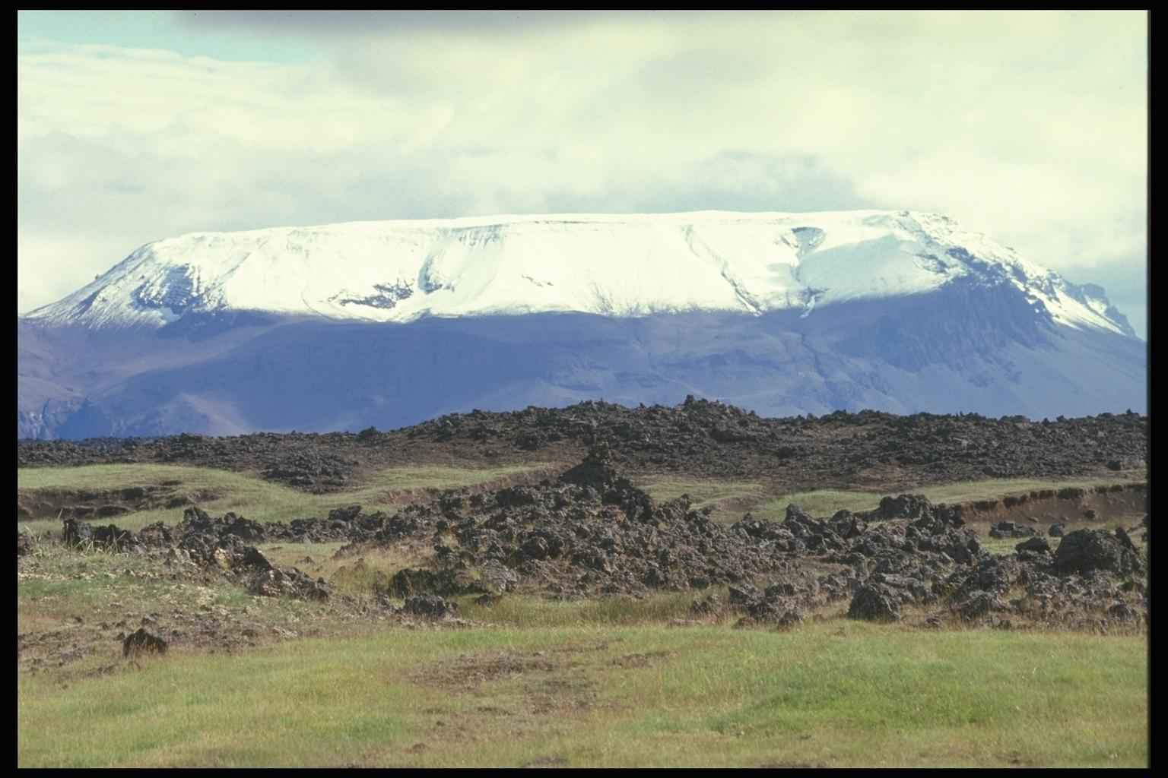
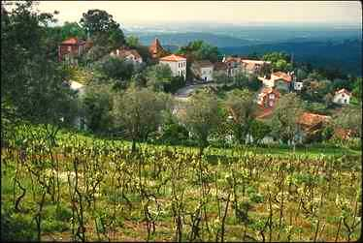
Загадка
Бьют меня ногами,
Режут грудь ножами.
Каждый хочет растоптать.
А я с подарками опять.
земля

Slide 4
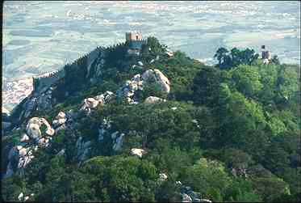
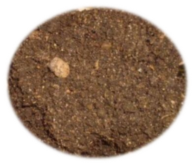
Земля
Земля –
планета
земля – почва
земля-суша

Slide 5
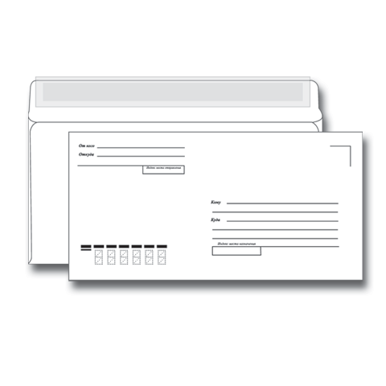
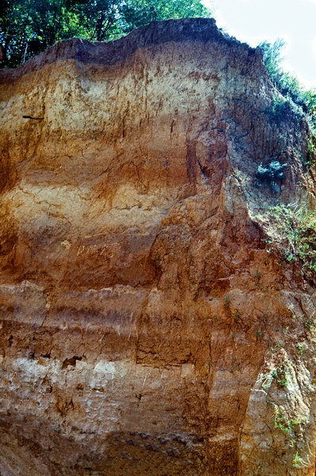
Телеграмма
Лаборатория НИИ
Учащимся 3 «В» класса
МБОУ СОШ№ 20
Что это?

Slide 6
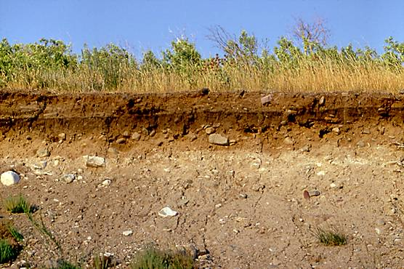
Тема урока:
Почва.
Её состав и свойства

Slide 7
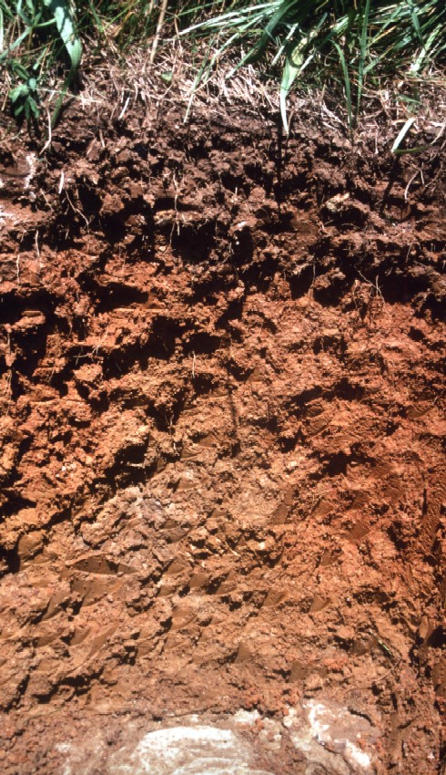
Вопросы:
Что такое почва ?
Как образуется почва?

Slide 8
Словарь русского языка:
П О Ч В А – поверхностный слой земной коры, в котором развивается растительная жизнь.
Найди и сравни определение «почва» в учебнике.
Почва –это верхний плодородный
слой земли, на котором растут
растения

Slide 9
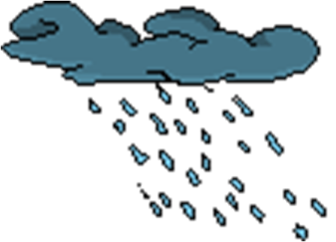
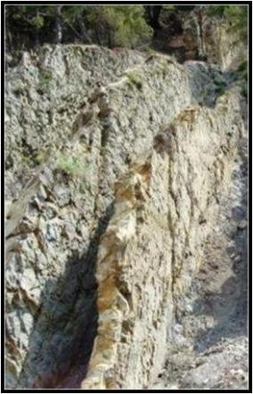
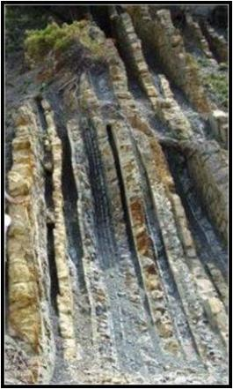
Образование почвы.

Slide 10
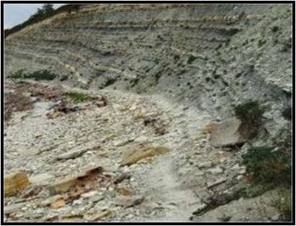
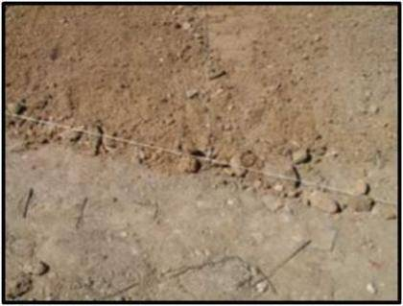
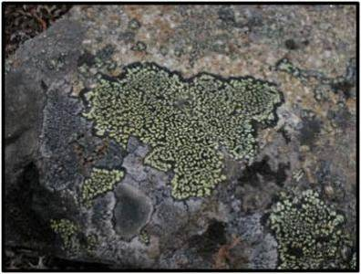
скалистые породы
лишайники

Slide 11
воды
климат
рельеф
почва
горные породы
человек
животные
растения

Slide 12
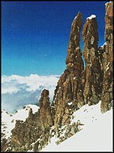
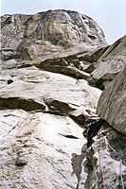
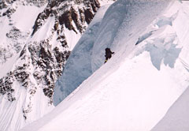
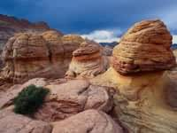
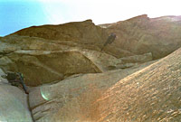
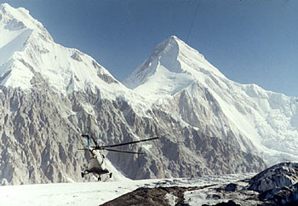
Везде ли на земле есть почва?

Slide 13
Учебная лаборатория
Правила работы:
Внимательно слушать инструкцию.
Четко выполнять указания.
Быть наблюдательными.

Slide 14
Исследуем состав почвы
Опыт №1
Возьмите стакан с водой и бросьте в него комочек почвы.
Что вы увидели?
Какой вывод можно сделать?
В почве есть воздух.

Slide 15
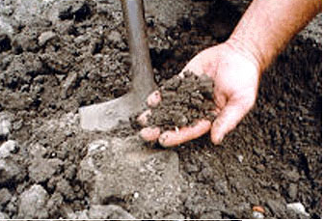
Исследуем состав почвы
Опыт №2
Возьмите промокательную бумагу, насыпьте на неё немного почвы. Придавите её плотно к бумаге. Стряхните почву в стакан с водой. Что вы увидели на бумаге?
Какой вывод можно сделать?
В почве в есть вода

Slide 16
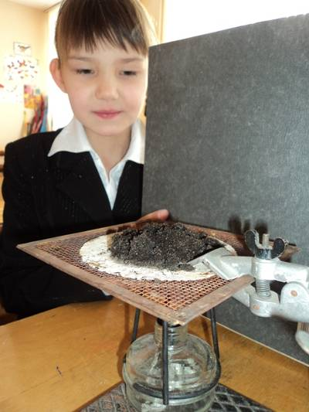
Исследуем состав почвы
Опыт №3
Будем нагревать почву
Что вы видите и чувствуете?
Появился лёгкий дымок. Мы почувствовали неприятный запах!

Slide 17
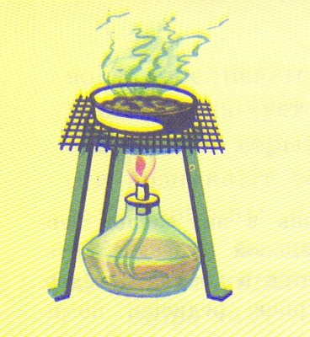
Вывод:
Это сгорает перегной,
который образуется из остатков растений и животных.
Именно перегной придаёт почве тёмный цвет. Плодородие почвы определяется
количеством в ней перегноя

Slide 18
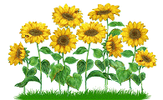
ПЛОДОРОДИЕ

Slide 19
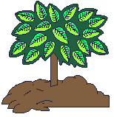
ПЛОДОРОДИЕ необходимо сохранять

Slide 20
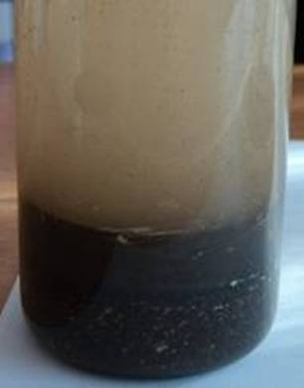
Исследуем состав почвы
Опыт №4
Если мы возьмём стакан с водой и почвой, который оставляли после первого опыта, что вы увидите?

Slide 21
Вывод:
Можно рассмотреть различные слои почвы. На дне видны песчинки песка и частицы глины. Сверху – перегной.
песок
перегной
глина

Slide 22
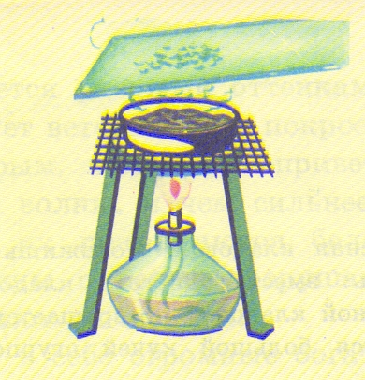
Исследуем состав почвы
Опыт №5
Испарение нескольких капель воды из стакана, в котором долго находилась почва. Вода быстро испарилась. А на стекле остались белые пятна. Налёты.
Сделайте вывод , что это за пятна?

Slide 23
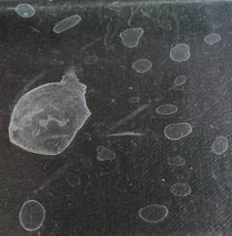
Вывод:
В почве содержатся минеральные соли, которые растворяются в воде

Slide 24
воздух
песок, глина
состав
почвы
остатки растений
и животных
минеральные
соли
живые
организмы
вода

Slide 25
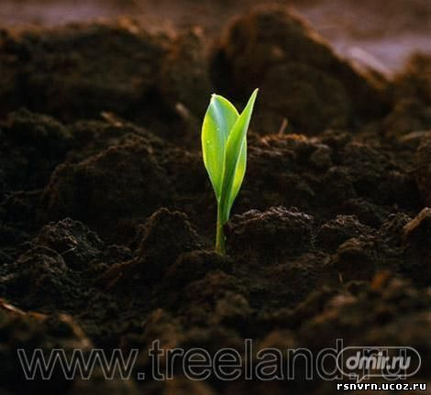
Свойства почвы:
Сыпучая
Почва пропускает воду - водопроницаемость
Почва нагревается и охлаждается -теплопроводность
Плодородие

Slide 26
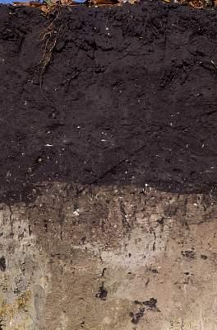
Это интересно!
1см почвы за 250 – 300 лет
20см за 5 – 6 тысяч лет

Slide 27
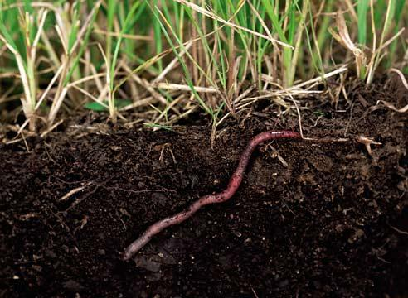
Это интересно!
На 1 м² живет приблизительно 80 дождевых червей

Slide 28
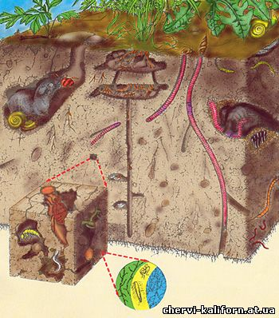
Животные, обитающие в почве, делают в ней ходы, куда легко проникает вода и воздух, перемешивают почву, измельчают остатки растений. Так они повышают плодородие почвы.

Slide 29
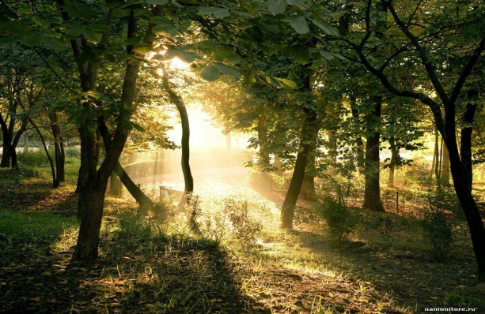
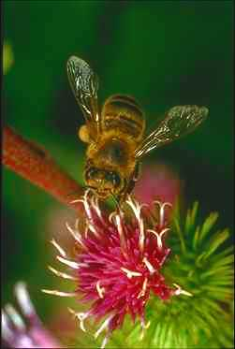
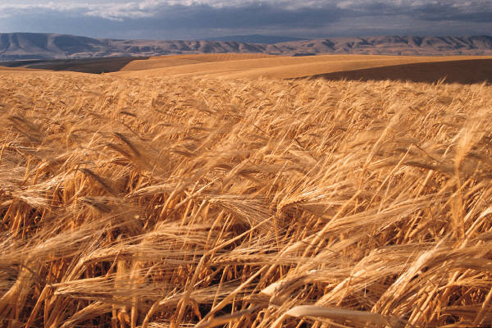
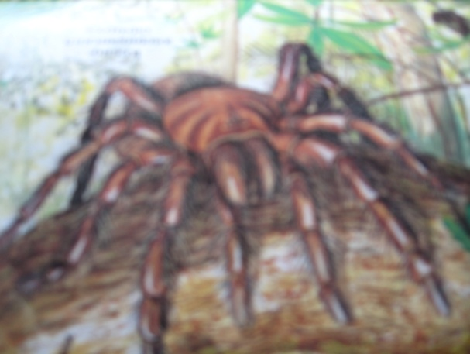
Круговорот веществ
Перегной
Образование
солей
Используют
растения
Питаются
животные
Отмирание
растений
и животных

Slide 30
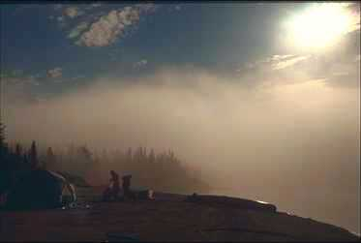
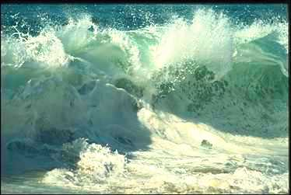
Отчего почва разрушается?
Неразумная деятельность человека:
строительство;
уничтожение парков и скверов;
непродуманный выпас скота;
вырубка леса;
Почву размывает вода;
Выдувает сильный ветер;

Slide 31
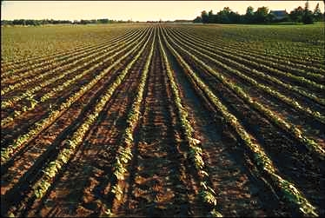
Способы защиты почв от разрушения.
Для накопления влаги в почве применяется снегозадержание;
Нельзя вырубать леса, лишать на больших пространствах землю естественного растительного покрова;
Как заграждение от ветра в засушливых районах надо сажать полезащитные полосы. Эти насаждения также будут задерживать влагу и насыщать ею воздух;
Сохраняет почву от разрушения посев многолетних трав;
Вспашка поперек склонов: вода при этом не сбегает, а впитывается в почву.

Slide 32
объясни высказывание:
«Спасая почву, мы спасаем себя и жизнь на нашей планете»
МОЛОДЦЫ!

Slide 33
Спасибо за внимание!

